Slide 1
Федеральное государственное бюджетное образовательное учреждение высшего образования «Красноярский государственный медицинский университет имени профессора В.Ф. Войно - Ясенецкого»
Ультразвуковая диагностика синдрома острой мошонки
Выполнила:
ординатор 1 года
кафедры лучевой диагностики ИПО.
Свирко О.В.

Slide 2
Актуальность
Эффективность современных ультразвуковых методов исследования в диагностике острых заболеваний органов мошонки высокая.
Установлено, что чувствительность ультразвуковых методов исследования в диагностике перекрута яичка составляет –94,4 %, некроза привеска – 95,8 %, специфичность – 99,3% и 95,1% соответственно.

Slide 3
Синдром острой мошонки
Это группа заболеваний, объединённых общими симптомами — сильной болью, увеличением органа, покраснением кожи мошонки

Slide 4
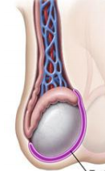
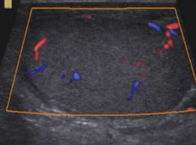
Эхограмма яичка
Неизмененные яички имеют овальную форму, среднюю эхогенность , выраженное средостение . При ЦДК визуализируются основные приносящие кровеносные сосуды

Slide 5
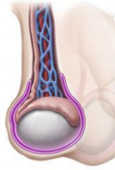
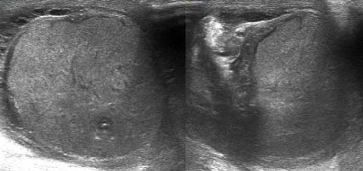
Эхограмма яичка при его перекруте
Эхографическая картина при перекруте яичка характеризуется увеличением в размерах и округлой формой.
Пыков М.И-Ультразвуковое исследование при острых заболеваниях органов мошонки

Slide 6
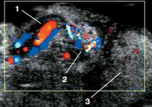
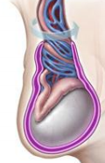
Эхограмма яичка при его перекруте
Кровоток до места перекрута усилен (1), дистальнее – резко ослаблен (2), в паренхиме яичка сосудистые сигналы практически отсутствуют (3).

Slide 7
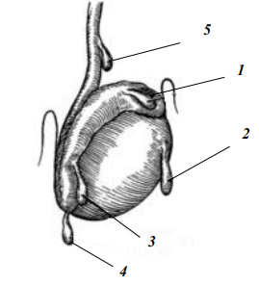
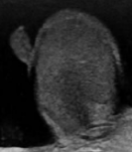
Привесок яичка (гидатиды Морганьи)
1-гидатида придатка, 2-гидатида яичка
3-верхяя гидптида отклоняющегося протока
4-нижняя гидатида отклоняющегося протока
5-гидатида парадидимиса
Notes:
Привесок яичка (гидатиды Морганьи) — это рудиментарные отростки
мюллеровых и вольфовых протоков эмбриона, которые подверглись неполной редукции и сохранились в виде небольших полипоидных образований на
яичке, придатке или семявыносящем протоке

Slide 8
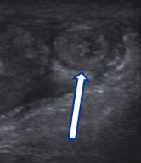
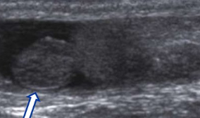
Перекрут гидатиды
При перекруте привесок значительно увеличивается в размерах, часто приобретает ячеистую структуру

Slide 9
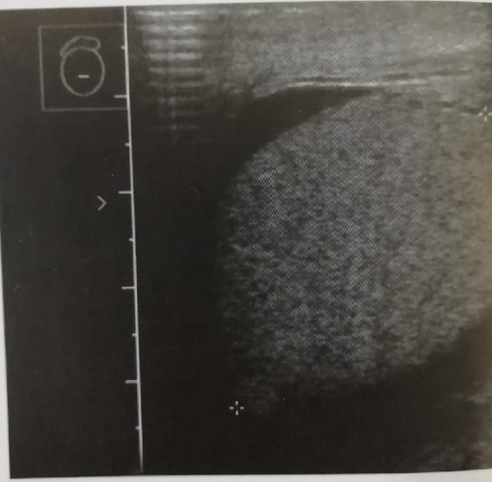
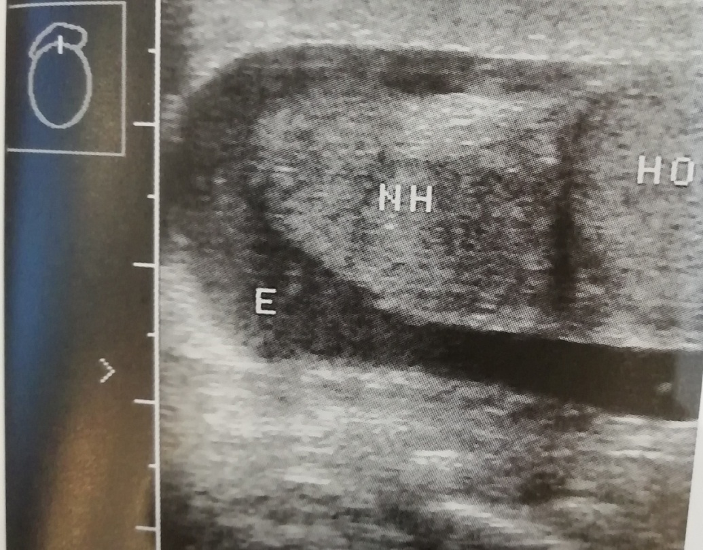
Воспаление
Орхит
Эпидидимит
Увеличенное шаровидное яичко размером 40,5см с гидроцеле
Увеличение придатка яичка- NН, с сопутствующим скоплением воспалительной жидкости –Е. НО-яичко
Г.Шмидт-дифференциальная диагностика при ультразвуковых исследованиях.

Slide 10
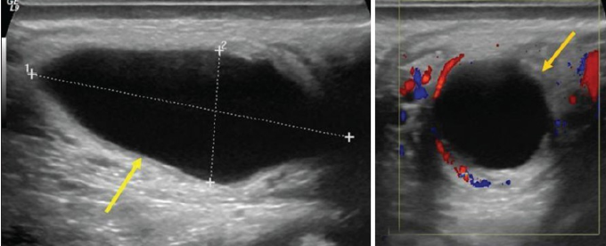
Травма Гематома
Мужчина 25-ти лет получил прямой удар в пах во время занятий спортом. На УЗИ стенка мошонки утолщена, меж оболочек мошонки анэхогенное бессосудистое образование (стрелка).

Slide 11
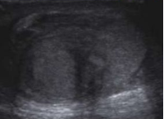
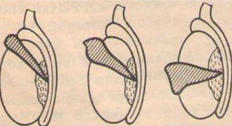
Травма Разрыв яичка
При узи определяется увеличение размеров яичка, неровность, нечеткость контуров в месте его разрыва визуализируется неоднородная структура, с неровным контурами, пониженной эхогенности

Slide 12
Дифференциальная диагностика
Ишемия органов мошонки (перекрут яичка, перекрут привеска)
Травма органов мошонки (разрыв белочной оболочки яичка, гематома, ушиб яичка, гематоцеле)
Грыжа мошонки (невправимая, ущемленная с или без ишемии яичек)
Инфекционные заболевания (острый эпидидимит, острый эпидидимоорхит, острый орхит)
Обострение хронических заболеваний (простатит)
Варикоцеле

Slide 13
Выводы
Таким образом, ультразвуковое исследование органов мошонки пациентм с синдромом острой мошонки позволяет с большой достоверностью установить нозологическую форму заболевания, выбрать лечебную тактику и объем хирургического вмешательства.

Slide 14
Список литературы
1.Строцкий – «Синдром острой мошонки».
2.Пыков М.И. – Новые аспекты эхографической семиотики перекрута яичка.
3.Делягин В.М. - Роль УЗИ в диагностике состояния органов мошонки.
4.Пыков М.И.-Ультразвуковое исследование при острых заболеваниях органов мошонки .
5. Г.Шмидт-Дифференциальная диагностика при ультразвуковых исследованиях.

